Slide 1


Light Media
廣告營銷組
Presented by Group 6
08-August-2017

Slide 2

2
Presentation Contents
Make you understand what we are going to talk about next.
1
邏輯模型2.0
2
產業分析報告大綱
3
Wiki主頁

Slide 3
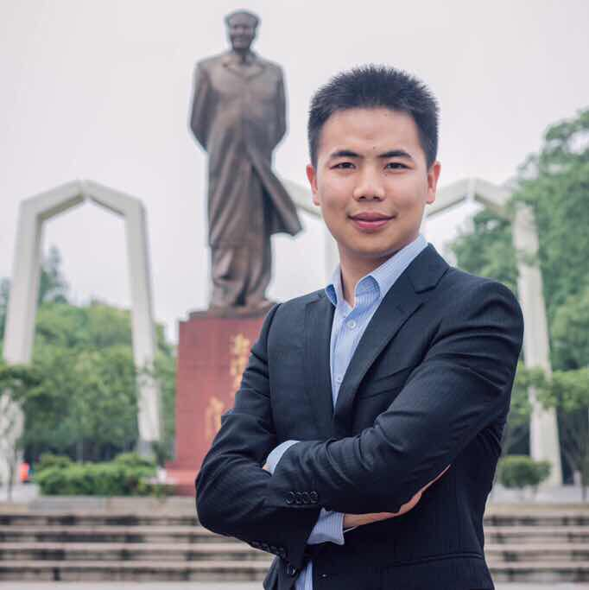
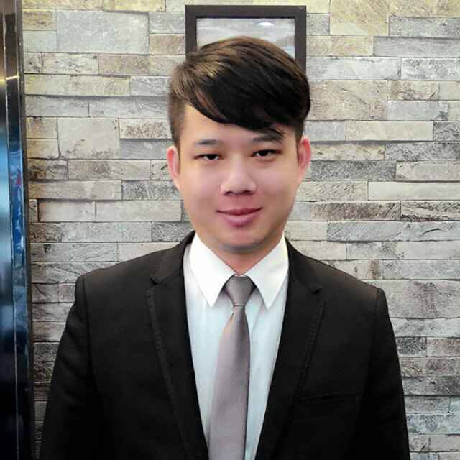

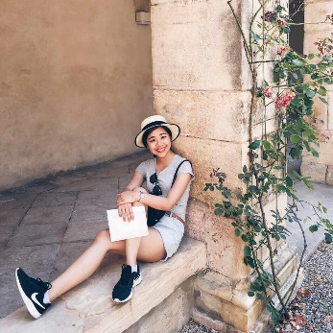
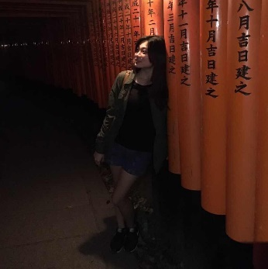

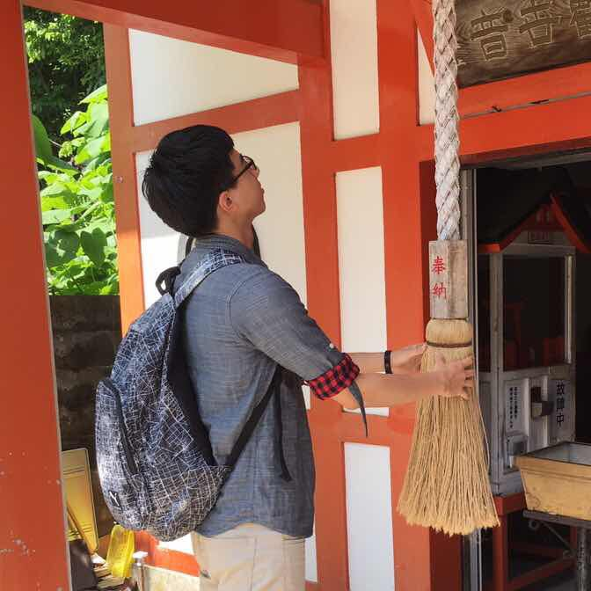
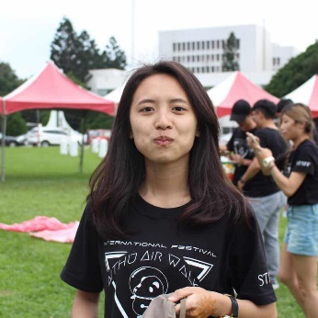
Meet Our Professional Team
We all have different interests and expertise.
總經理
副總經理
段小桃
吳俊穎
財務
人事
企劃公關
蕭彬豪
曾詠妮
韓亞彤
紀檢
技術
宣傳
何海珊
鄭博尹
王思勻

Slide 4
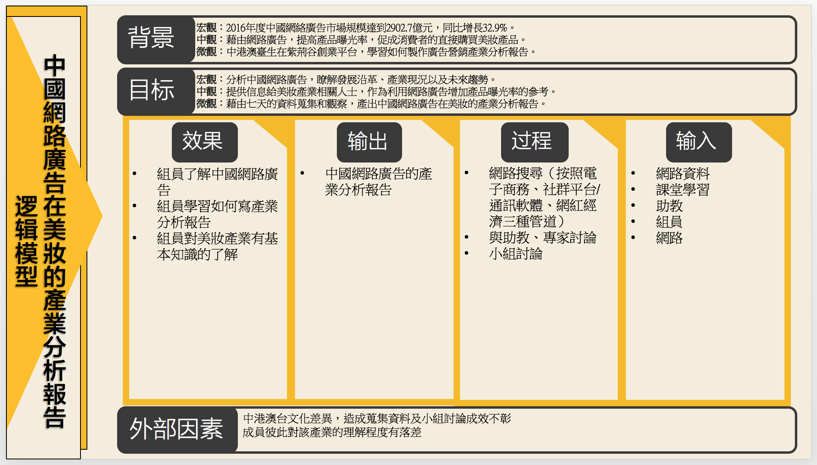

Slide 5







Cosmetics Industries in China
社群平台/通訊軟體
微商
微信公眾號
電子商務
唯品會
聚美優品
當當
淘寶
京東
網紅經濟/名人效應
直播
部落格
明星
Notes:
截圖

Slide 6
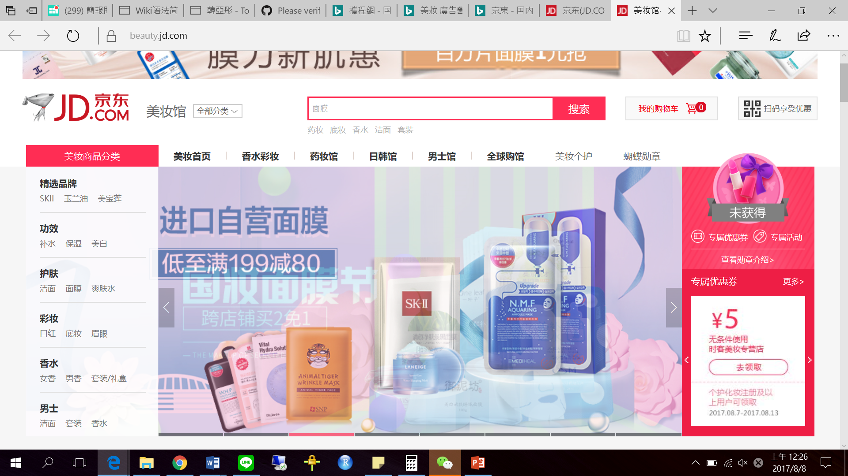

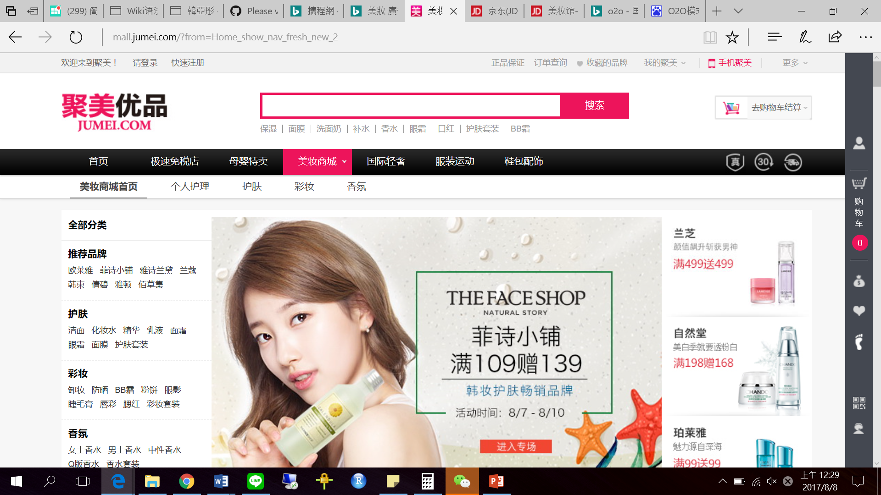
中國美妝線上廣告營銷產業
電子商務
PC

Slide 7

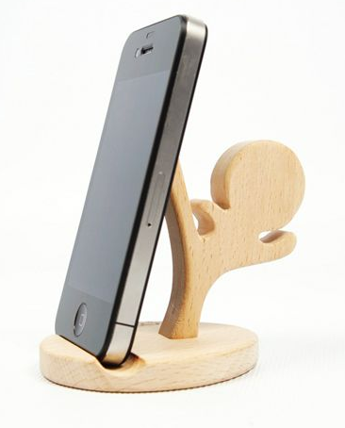

中國美妝線上廣告營銷產業
社群平台/通訊軟體
PC
Mobile

Slide 8
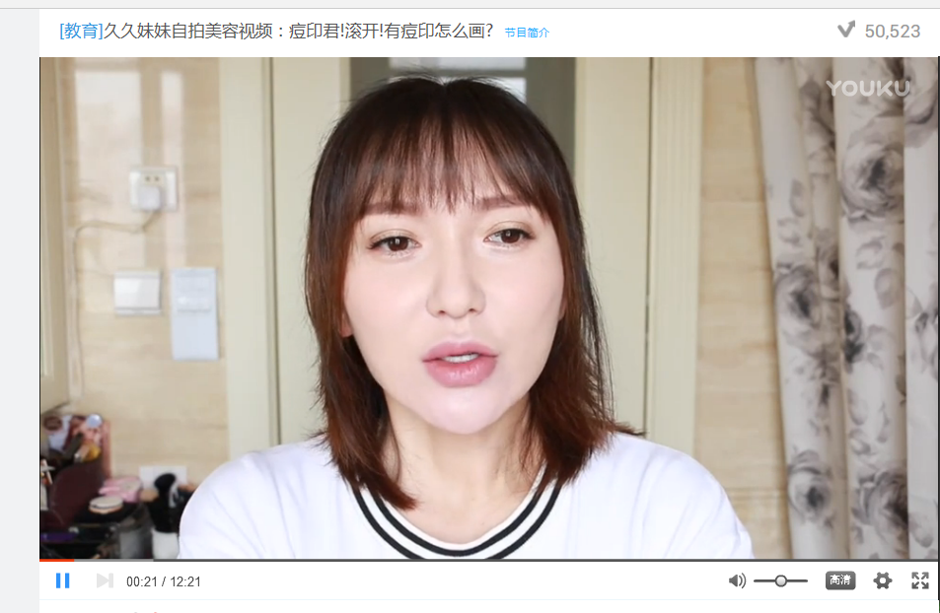
中國美妝線上廣告營銷產業
網紅經濟/名人效應
PC
Mobile
久久妹妹 (752723粉絲)

Slide 9
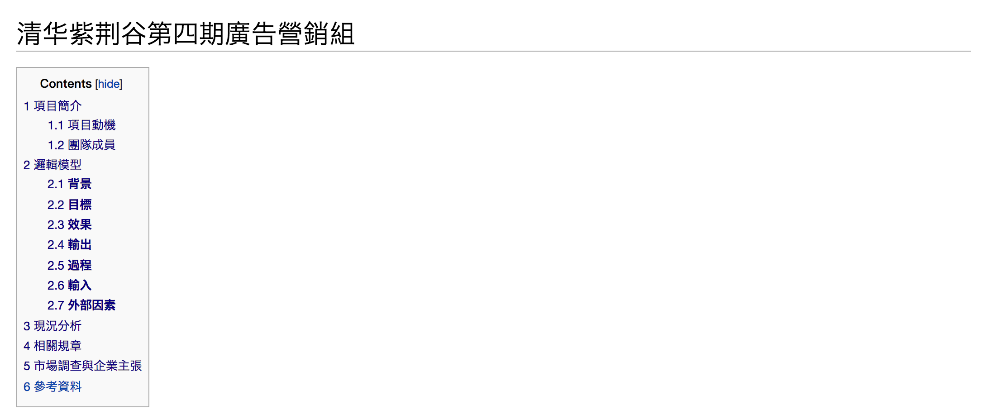
https://goo.gl/PEoCBr
二維條碼

Slide 10
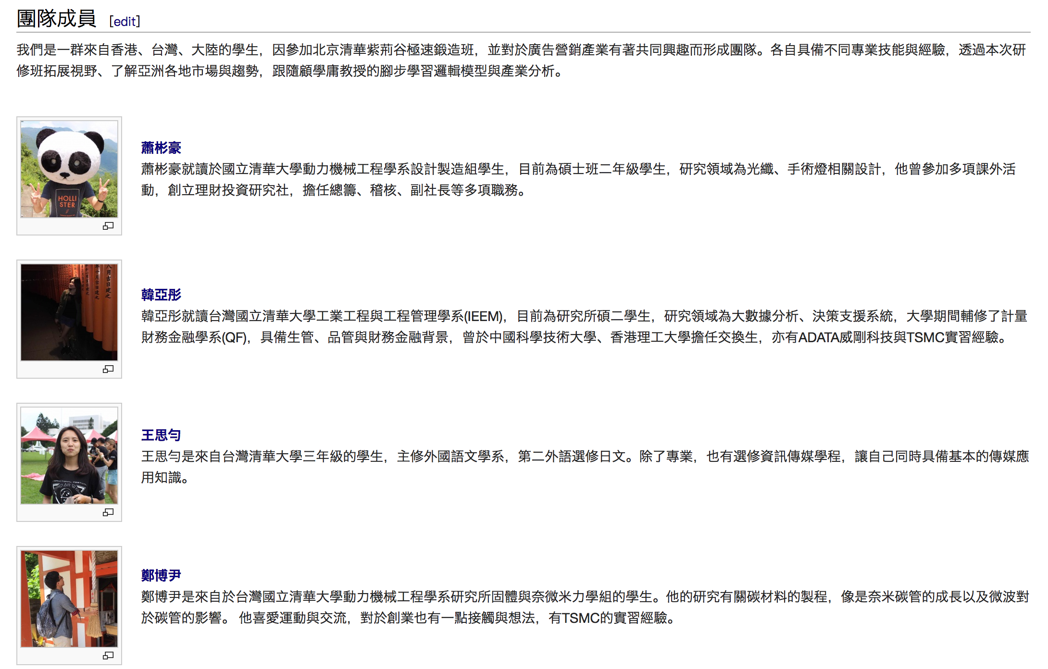

Slide 11
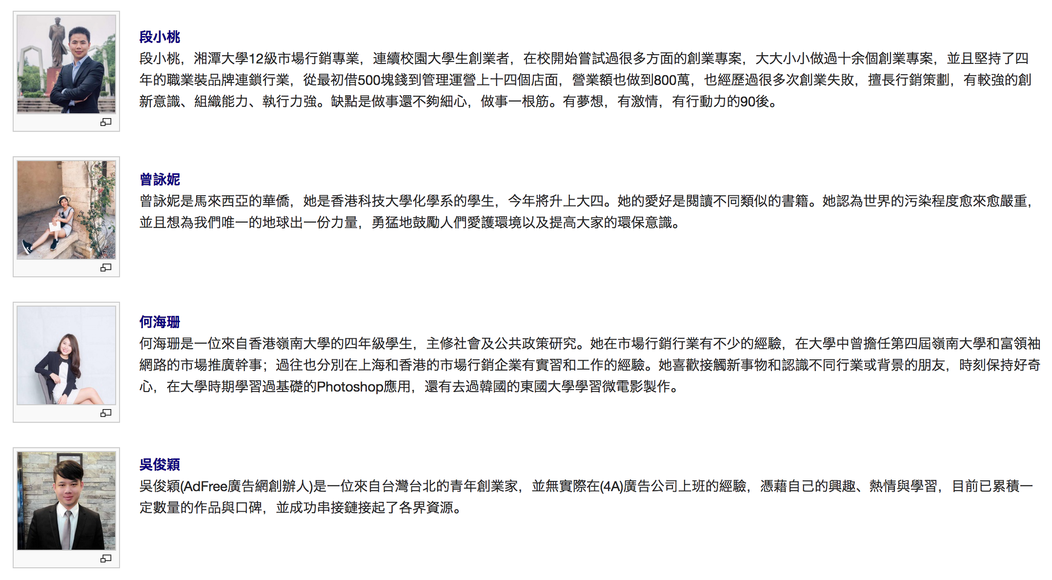

Slide 12
Thanks For Your Listening

